Slide 1
ერთიანი ეროვნული გამოცდები 2015
ზოგადი უნარები
პირველადი სტატისტიკური ანალიზი

Slide 2
ზოგადი უნარები
I ვარიანტი
II ვარიანტი
III ვარიანტი
IV ვარიანტი
დარეგისტრირებულ
აბიტურიენტთა რაოდენობა
9672
9586
9671
9533
გამოცხადებულ
აბიტურიენტთა რაოდენობა
9255
9267
9384
9255
გამოცდაზე დაფიქსირებული
მაქსიმალური ქულა*
80
(1)
79
(2)
79
(1)
79
(1)
მინიმალური კომპეტენციის
ზღვარი გადალახა **
87.6%
87.3%
87.8%
86.7%
* ტესტის მაქსიმალური ქულა - 80
** მინიმალური კომპეტენციის ზღვარი - გამსვლელი ქულა I და IV ვარიანტებში - 23, II და III ვარიანტებში - 24
ტესტის I ვარიანტი მომზადდა აზერბაიჯანულ, სომხურ, რუსულ და ინგლისურ ენებზე. ტესტი ამ ენებზე შეასრულა 1915 აბიტურიენტმა. მათი შედეგები სტატისტიკურ ანალიზში გათვალისწინებული არ არის.

Slide 3
მინიმალური კომპეტენციის ზღვარი
ზოგადი უნარების ოთხივე ვარიანტში მინიმალური კომპეტენციის ზღვარი გადალახა აბიტურიენტთა 87,3%-მა

Slide 4
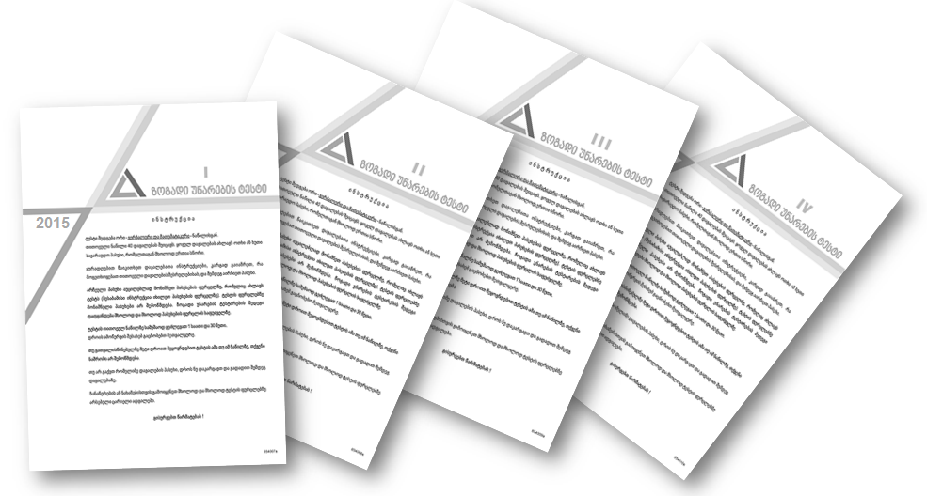
ზოგადი უნარები
საერთო საშუალო ქულა 38.85

Slide 5
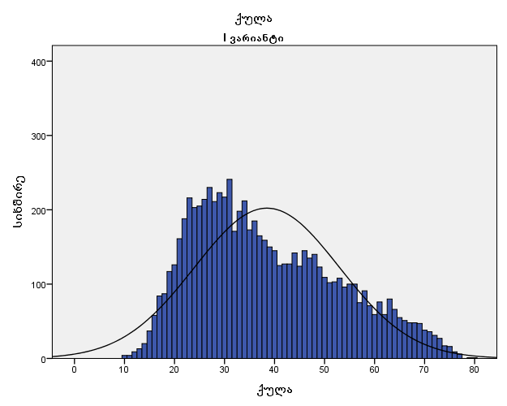
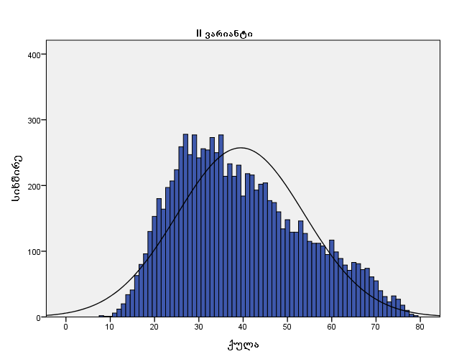
სიხშირეთა განაწილება ქულების მიხედვით
I ვარიანტი
II ვარიანტი
≈12.4%
გამსვლელი ქულა 23
გამსვლელი ქულა 24
≈12.7%

Slide 6
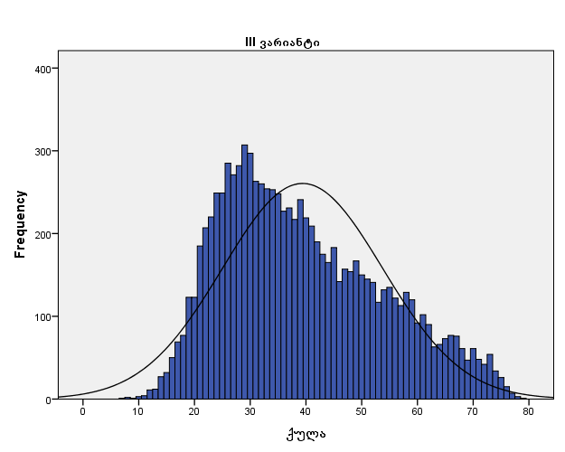
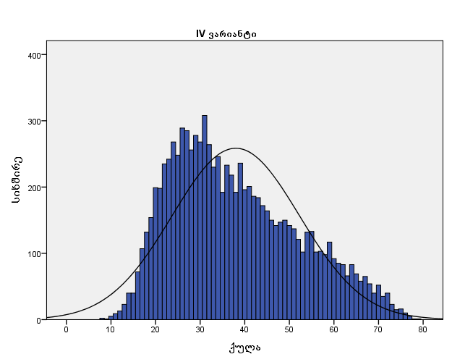
სიხშირეთა განაწილება ქულების მიხედვით
III ვარიანტი
IV ვარიანტი
≈12.2%
გამსვლელი ქულა 24
გამსვლელი ქულა 23
≈13.3%

Slide 7
სიხშირეთა განაწილება ქულების მიხედვით
I ვარიანტი
II ვარიანტი
III ვარიანტი
IV ვარიანტი
0-20 ქულა
7,62%
6,90%
5,70%
8,61%
21-40 ქულა
52,68%
50,30%
52,91%
52,75%
41-60 ქულა
30,00%
32,55%
31,31%
29,98%
61-80 ქულა
9,70%
10,26%
10,08%
8,65%

Slide 8
სიხშირეთა განაწილება
I ვარიანტი
II ვარიანტი

Slide 9
სიხშირეთა განაწილება
III ვარიანტი
IV ვარიანტი

Slide 10
შეფასებისა და გამოცდების ეროვნული ცენტრი გისურვებთ წარმატებას!

